Slide 1
Diagnóstico por Imagen
Talleres Integrados III
Inmaculada Lorca Antón
Hospital General Universitario de Elche
Servicio Enfermedades Infecciosas
Aprobado por la Dra. Lucía Guillén Zafra

Slide 2
Presentación caso clínico
Varón de 31 años que acude a Urgencias por fiebre de 41ºC y dolor en miembro inferior derecho de 1 día de evolución
Antecedentes:
No FRCV. No RAMc. No hábitos tóxicos
Obesidad
Insuficiencia Venosa Crónica
Celulitis en miembro inferior derecho en 2001 y 2018
Qx: sinus piloidal hace 8 años
No toma medicación habitual
Independiente. Auxiliar de enfermería

Slide 3
Exploración:
TA: 135/70 Tª: 38’5ºC FC: 92lpm
BEG. Consciente y orientado. Normohidratado, normocoloreado, normonutrido
AC: rítmica, sin soplos
AP: MVC, sin ruidos sobreañadidos
ABD: abdomen blando y depresible, sin dolor a la palpación. No signos de irritación peritoneal
NRL: pupilas isocóricas y reactivas. Pares craneales conservados. No alteraciones de fuerza ni sensibilidad
MMII: miembro inferior derecho edematoso, eritematoso, caliente y doloroso a la palpación. Miembro inferior izquierdo sin alteraciones. Homans negativo en ambos miembros

Slide 4
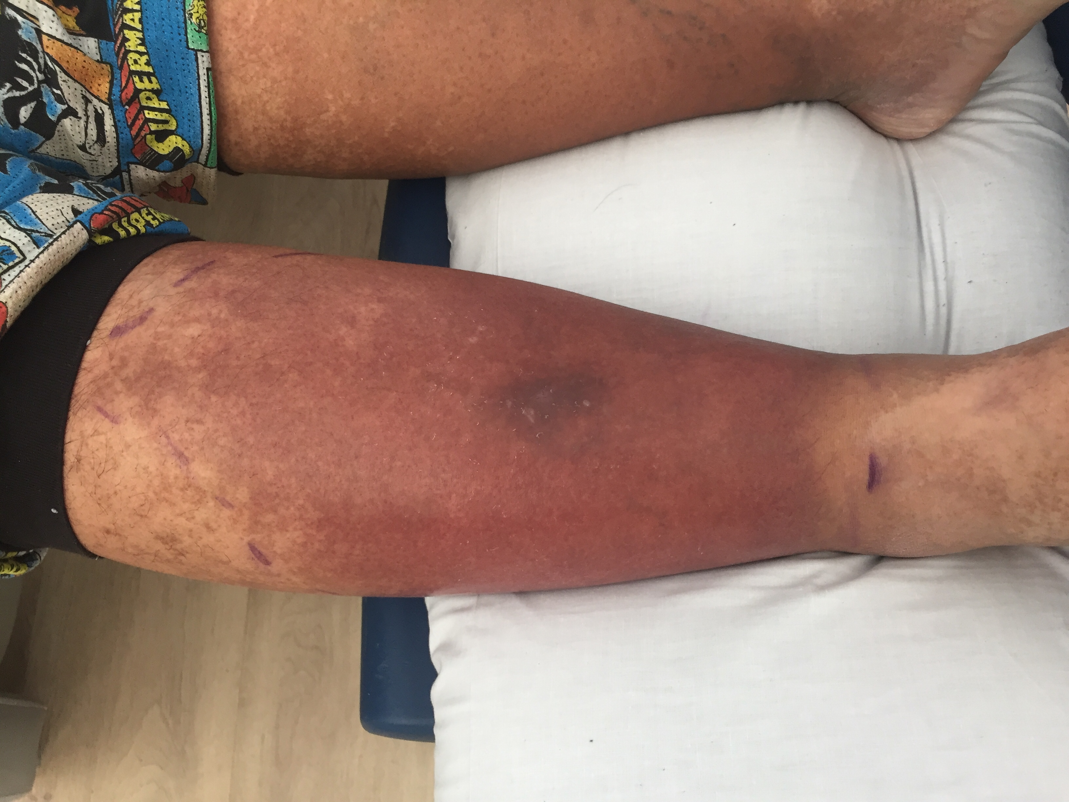
Miembro inferior izquierdo
Miembro inferior derecho

Slide 5
Diagnóstico
CELULITIS MIEMBRO
INFERIOR DERECHO

